Slide 1
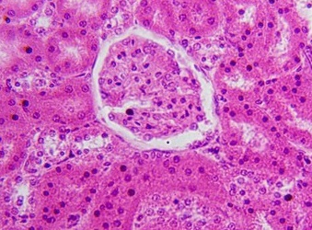
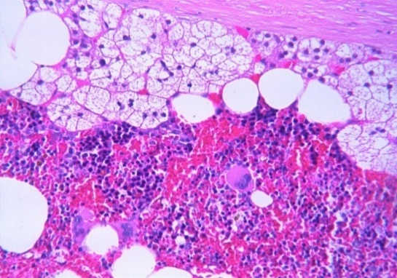
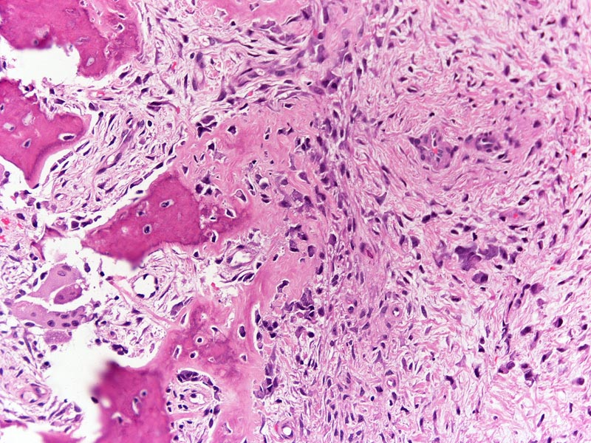
КАФЕДРА БІОМОРФОЛОГІЇ ХРЕБЕТНИХ ІМ. АКАД. В.Г. КАСЬЯНЕНКА СТУДЕНТСЬКИЙ НАУКОВИЙ ГУРТОК ГІСТОЛОГІЇ
Керівник гуртка – канд. вет. наук,
доцент Стегней Ж.Г.

Slide 2
У своїй роботі студентський науковий гурток керується:
«Положенням про студентські наукові гуртки…»
Планом роботи на календарний рік
В кінці року складається звіт про проведену роботу наукового гуртка

Slide 3
План роботи студентського наукового гуртка ГІСТОЛОГІЇ на 2025-2026 н.р.
№ п/п | Дата засідання | Питання, що розглядаються | Год | Відповідальн. за виконання
1 | Вересень Жовтень | - Організаційні питання - Визначення тематики досліджень - Підбір наукової літератури | 2 2 4 | Мазуркевич Т.А., Дишлюк Н.В., Стегней Ж.Г., Усенко С.І.
2 | Жовтень Листопад | - Вимоги до реферованої літератури - Методи мікроскопічних досліджень - Вивчення методики відбору, фіксації та заливки матеріалу - Відпрацювання методики фарбування Підготовка посуду для гістологічних досліджень | 2 2 2 2 | Мазуркевич Т.А., Дишлюк Н.В., Стегней Ж.Г., Усенко С.І.
3 | Грудень | - Заливка матеріалу у парафін - Виготовлення гістологічних препаратів - Фарбування гістозрізів Виконання макро- мікроскопічних досліджень студентами | 2 2 2 4 | Мазуркевич Т.А., Дишлюк Н.В., Стегней Ж.Г., Усенко С.І.
4 | Грудень Січень | - Написання доповіді - Приготування презентації на конференцію Підготовка доповідей студентів-гуртківців на наукові конференції | 4 2 4 | Мазуркевич Т.А., Дишлюк Н.В., Стегней Ж.Г., Усенко С.І.
5 | Лютий-Березень | - Доповіді студентів на кафедрі - Підготовка тез доповідей - Підготовка статей у збірники | 10 4 | Мазуркевич Т.А., Дишлюк Н.В., Стегней Ж.Г., Усенко С.І.
6 | Квітень | - Заслуховування студентських наукових доповідей для конференції на факультеті - Рекомендація студентських робіт на міжвузівські наукові конференції | 6 | Мазуркевич Т.А., Дишлюк Н.В., Стегней Ж.Г., Усенко С.І.
7 | Травень | - Підсумки роботи студентського наукового гуртка | 4 | Мазуркевич Т.А., Дишлюк Н.В., Стегней Ж.Г., Усенко С.І.

Slide 4
Список студентів студентського наукового гуртка з Гістології
Артюшенко М., 7 група 2 курс
Варлигіна М., 1 група 2 курс
Волошенко В., 7 група 2 курс
Богомолова П., 5 група 4 курс
Гомела С., 4 група 3 курс
Губарєва Т., 6 група 1 курс
Гуркайло В., 4 група 2 курс
Дідик Т., 4 група 3 курс
Диптан А., 2 група 2 курс
Дубовий Д., 1 група 5 курс
Іванова П., 4 група 2 курс
Іванова О., 2 група 3 курс
Ковалівська А., 5 група 2 курс
Курган В., 8 група 1 курс
Кузьменко О., 8 група 1 курс
Колошина О., 4 група 1 курс
Мокіна Е., 4 група 2 курс
Марчук Є., 4 група 2 курс
Матюніна Є., 4 група 3 курс
Познанська С., 7 група 3 курс
Плошко В.,8 група 2 курс
Салієнко М. 2 група 1 курс
Свєтлова К., 6 група 1 курс
Середа Г., 4 група 2 кус
Сушицька Є., 2 група 2 курс
Стегней С., 5 група 4 курс
Хижняк П., 4 група 1 курс
Цвілій О., 8 група 2 курс
Якубовська Є., 8 група 2 курс

Slide 5
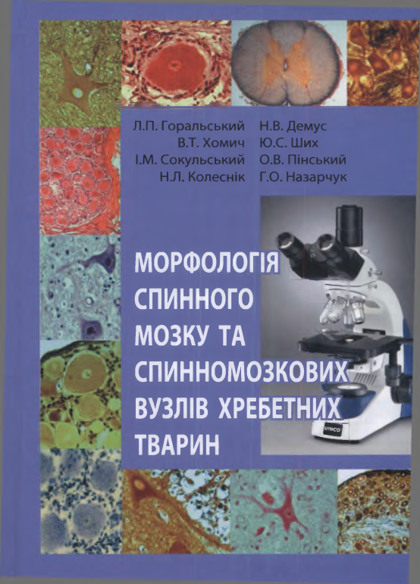
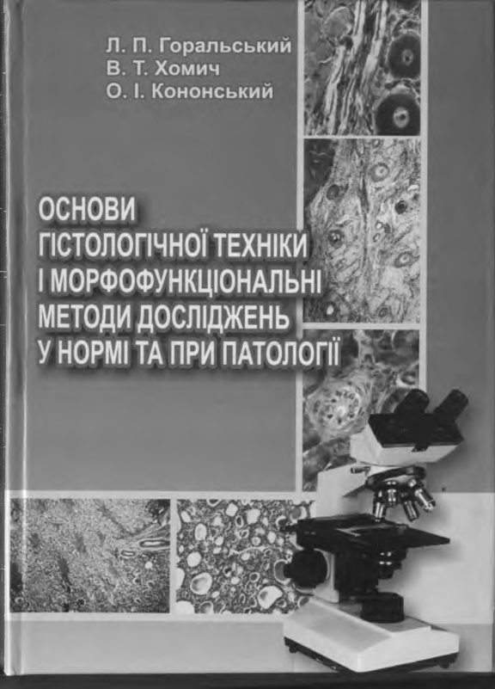


Slide 6
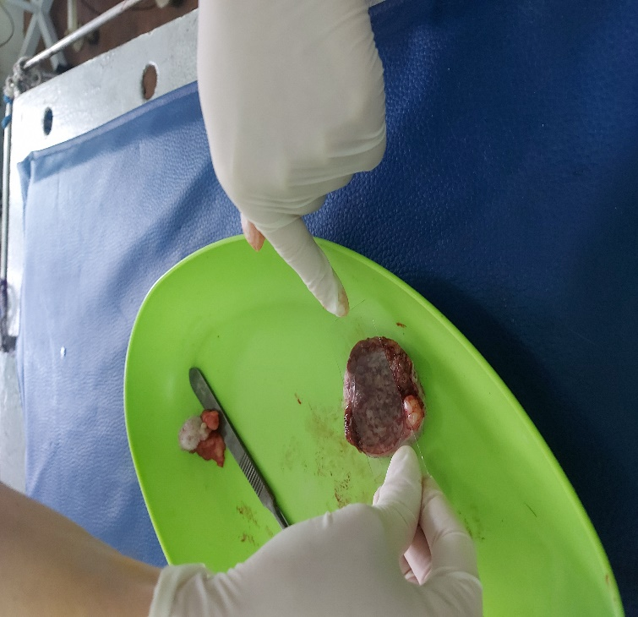
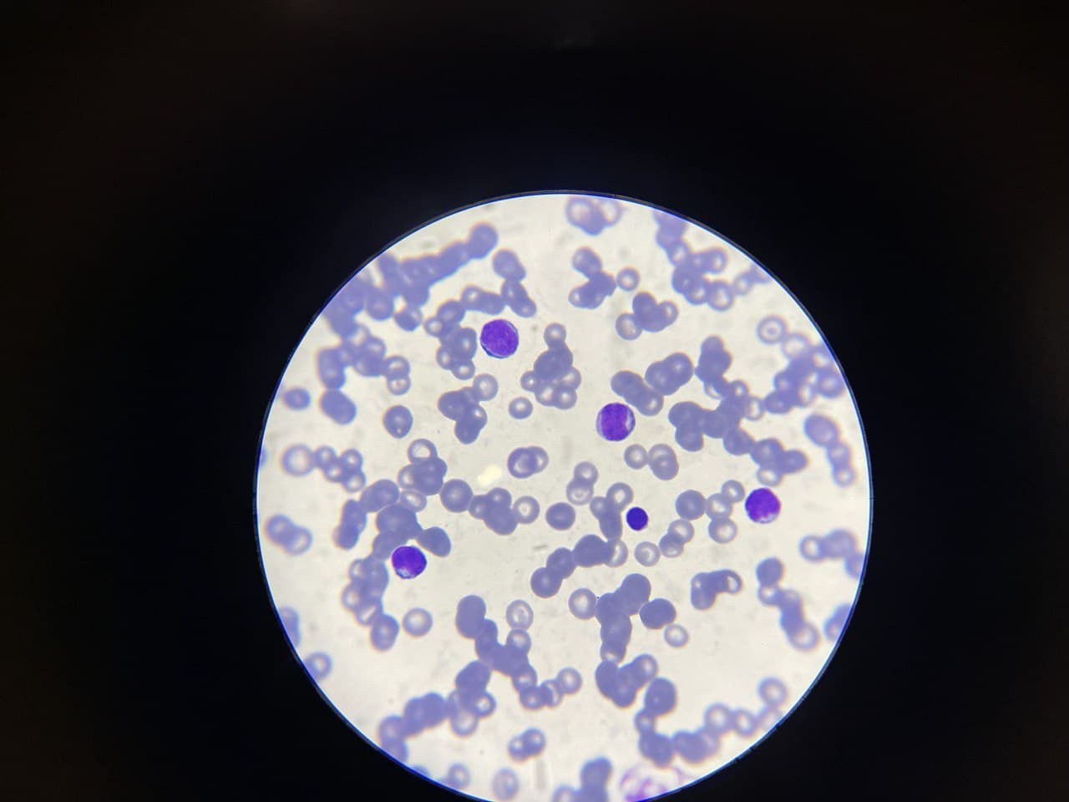
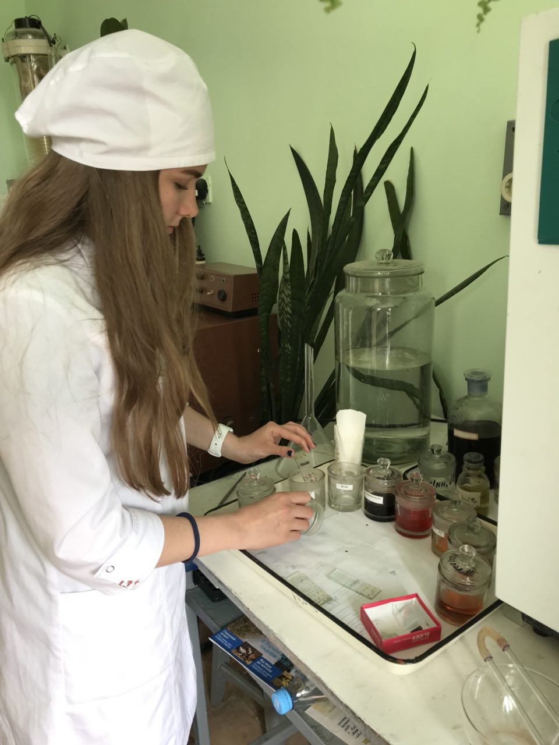
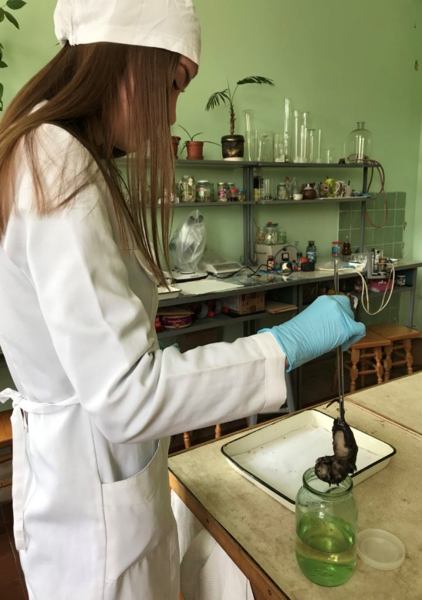

Slide 7
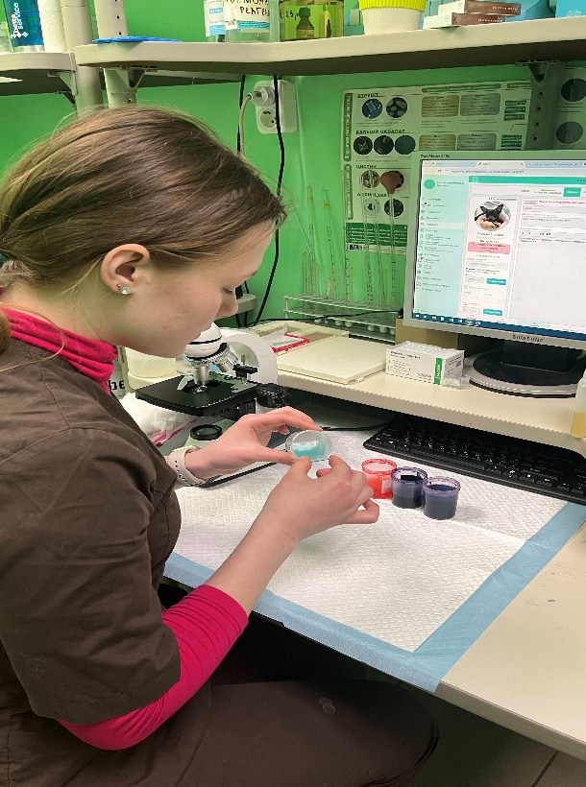
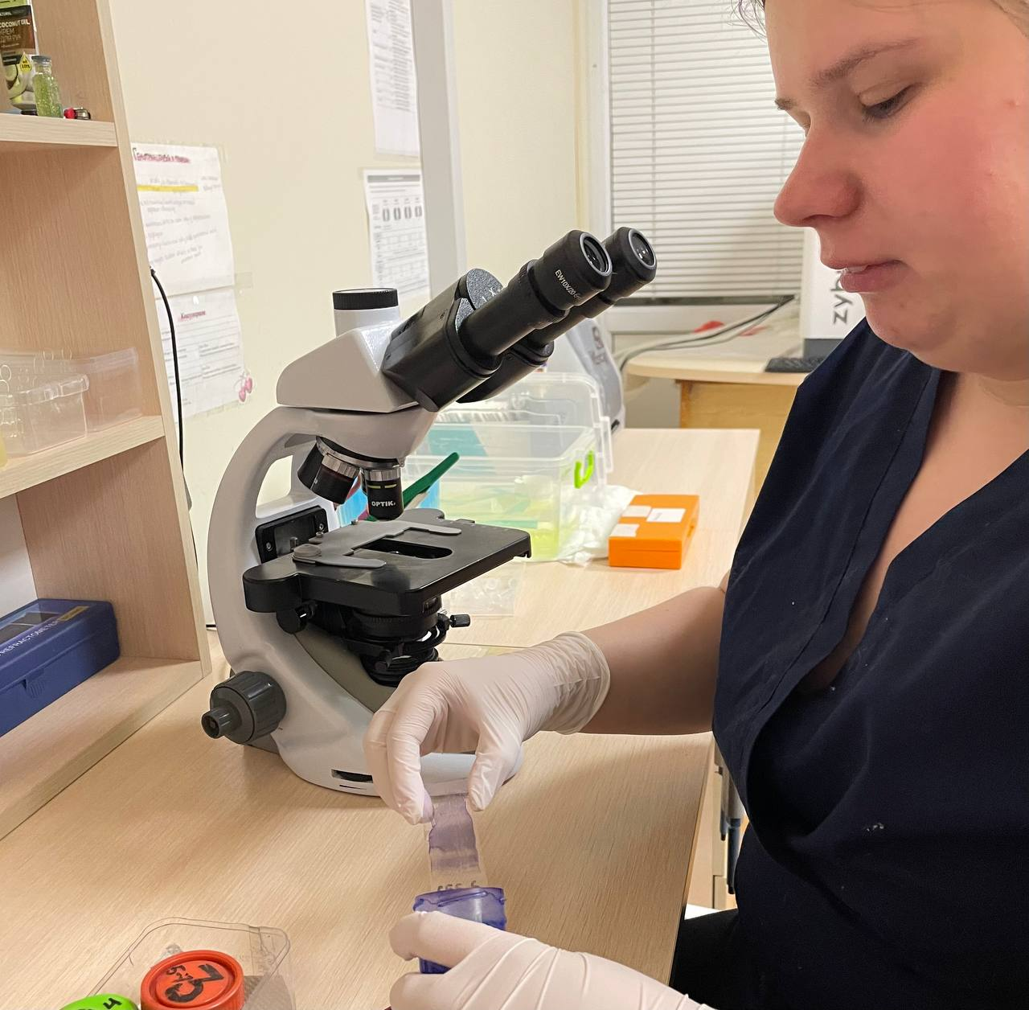

Slide 8
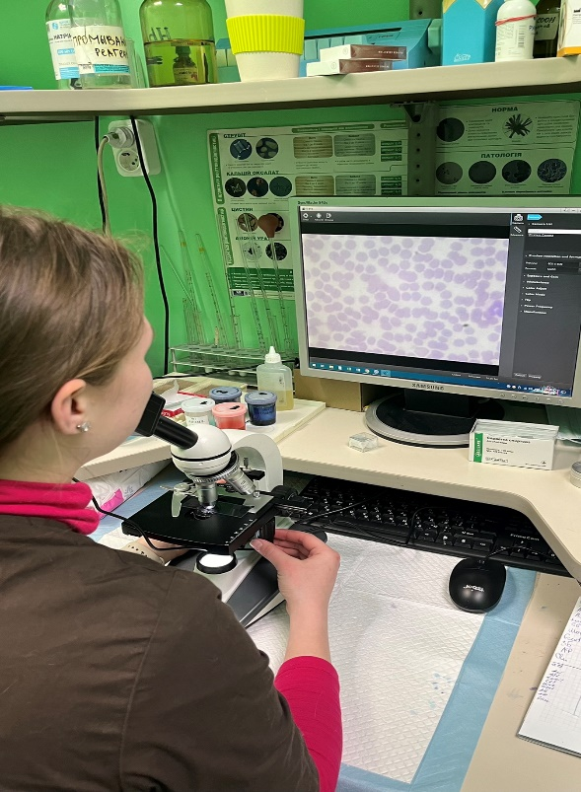
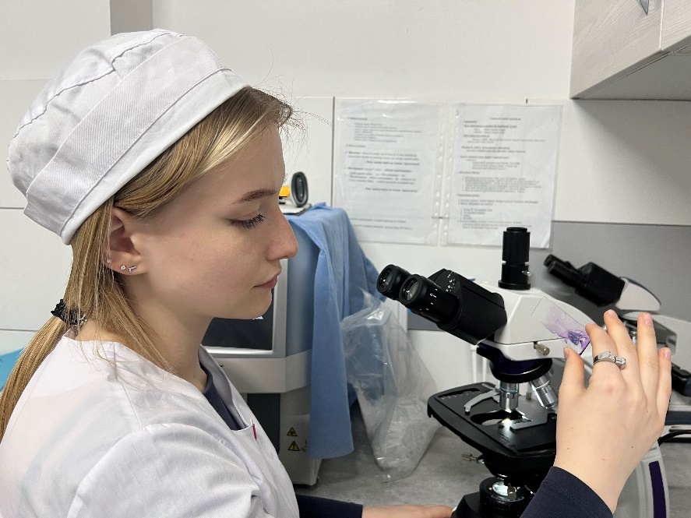
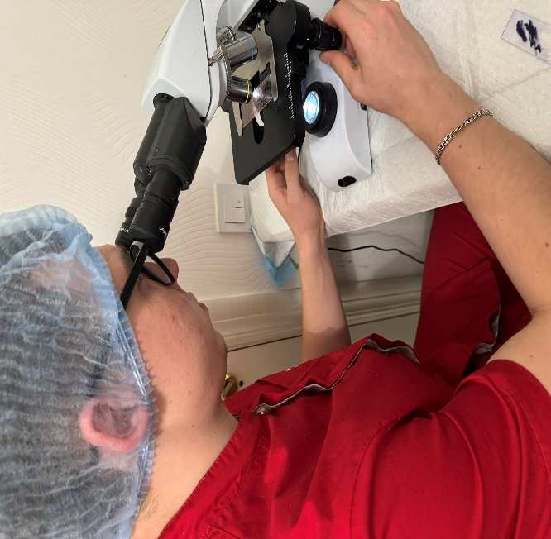

Slide 9
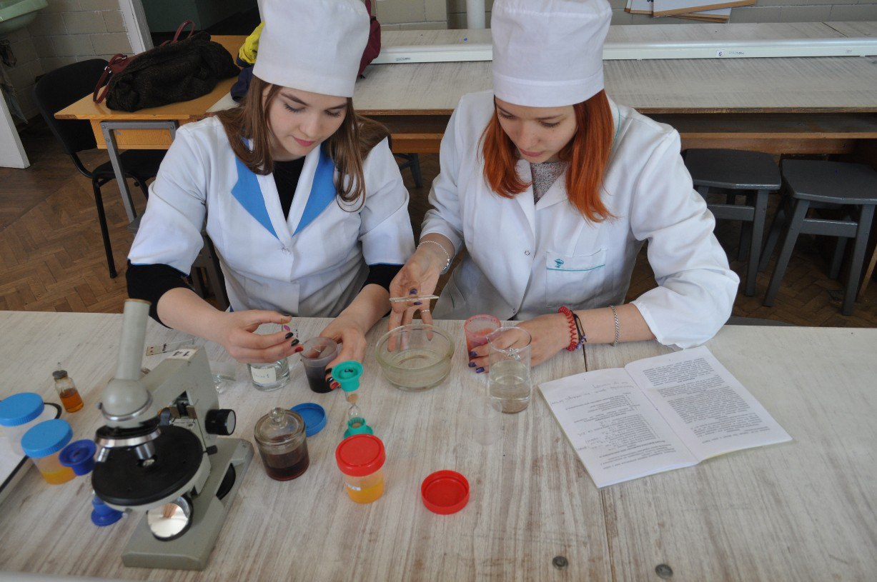
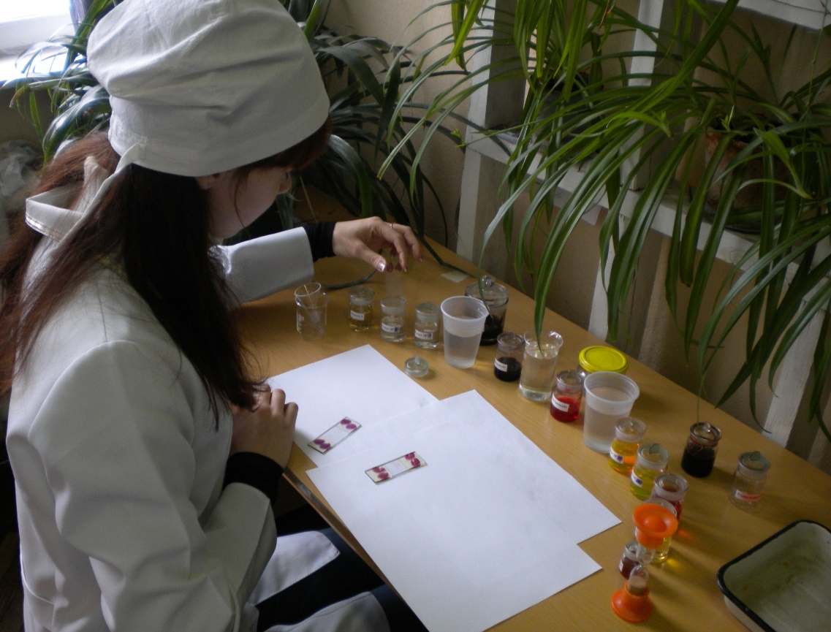
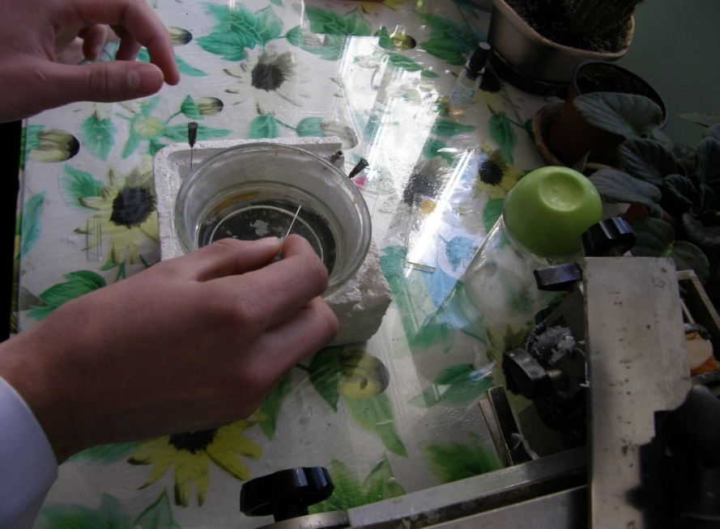

Slide 10
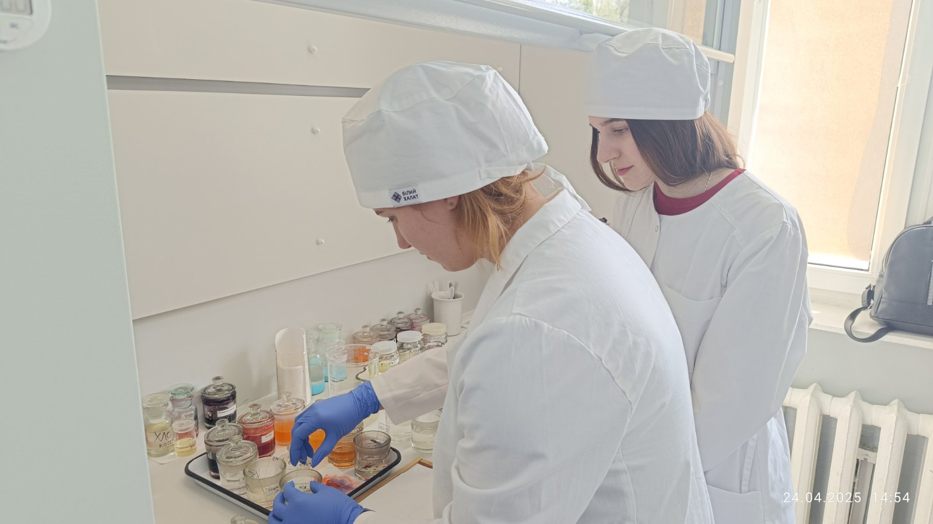
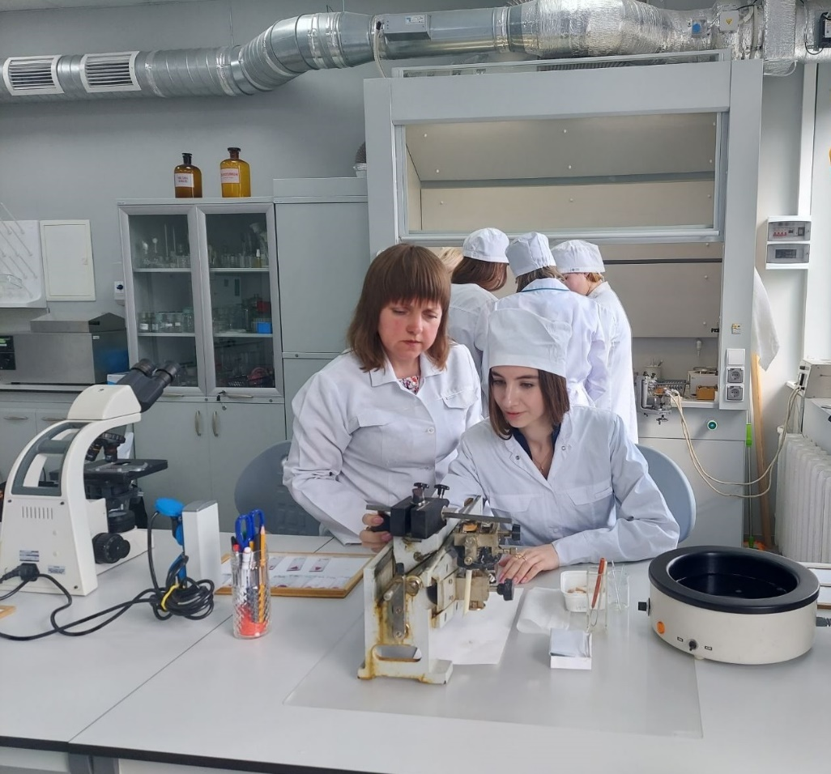
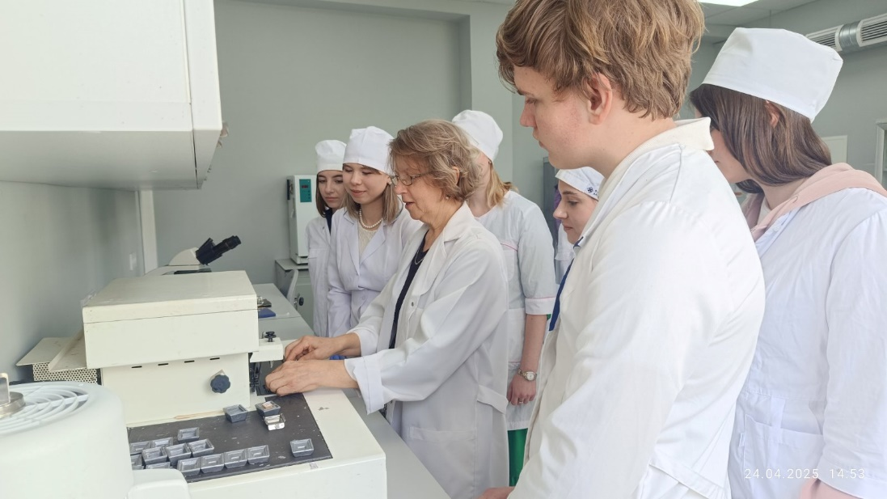

Slide 11
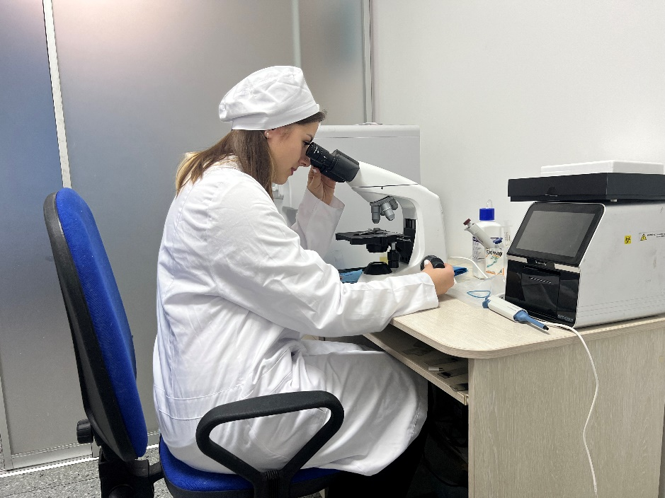
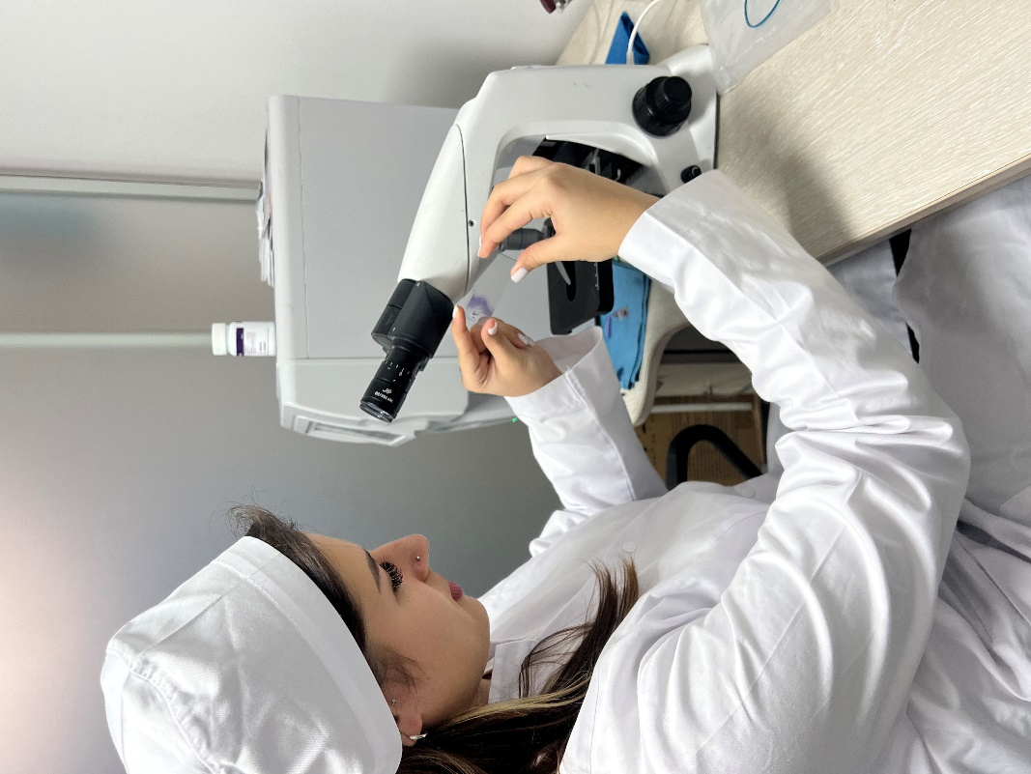

Slide 13
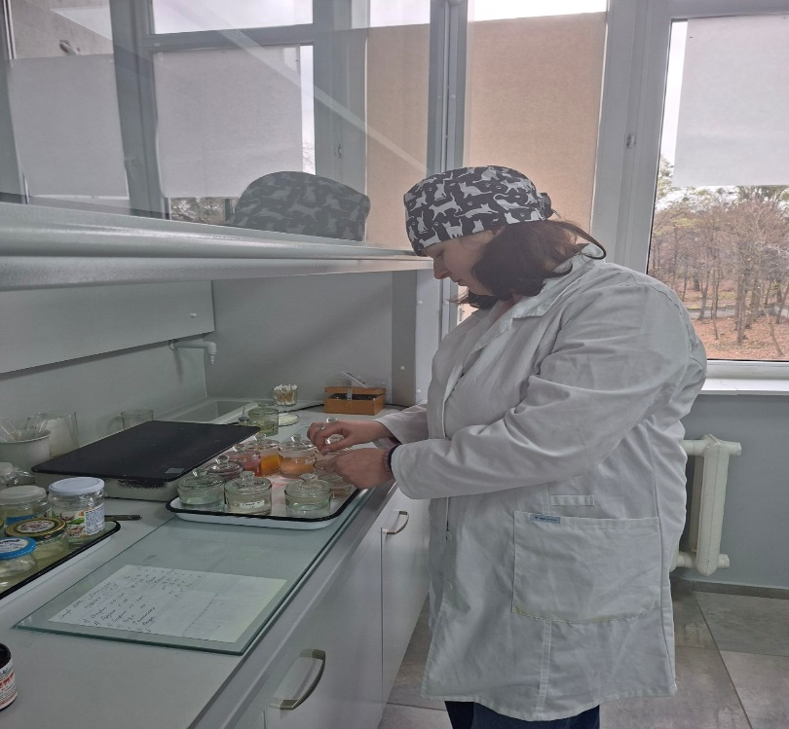
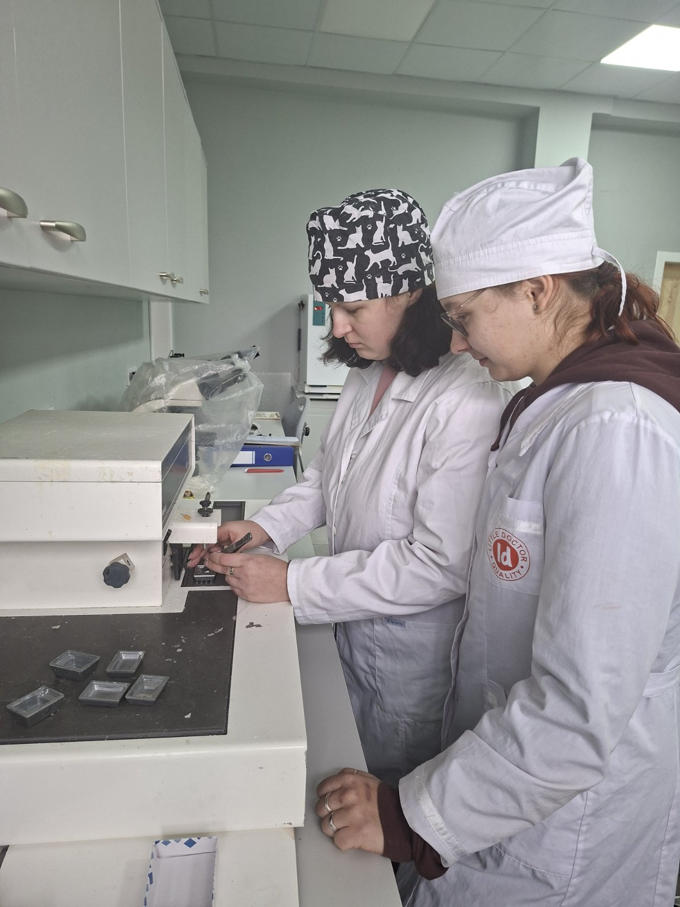
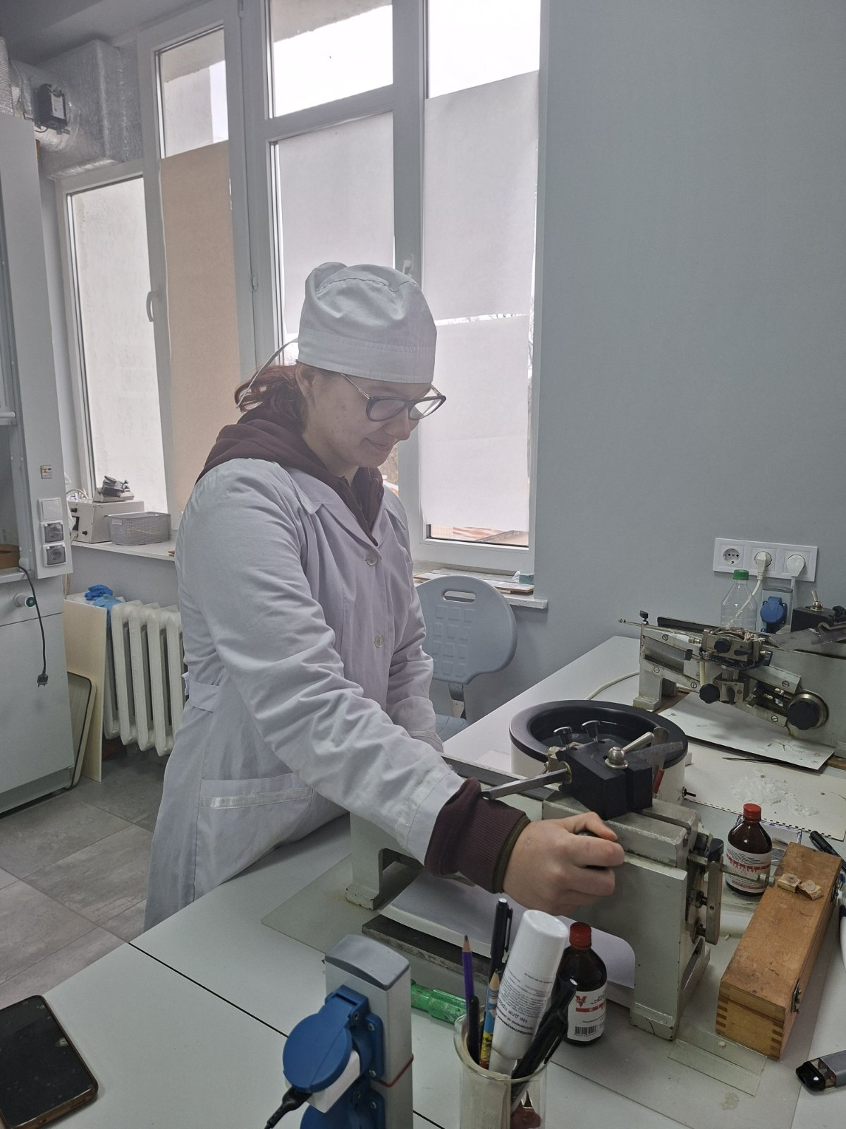
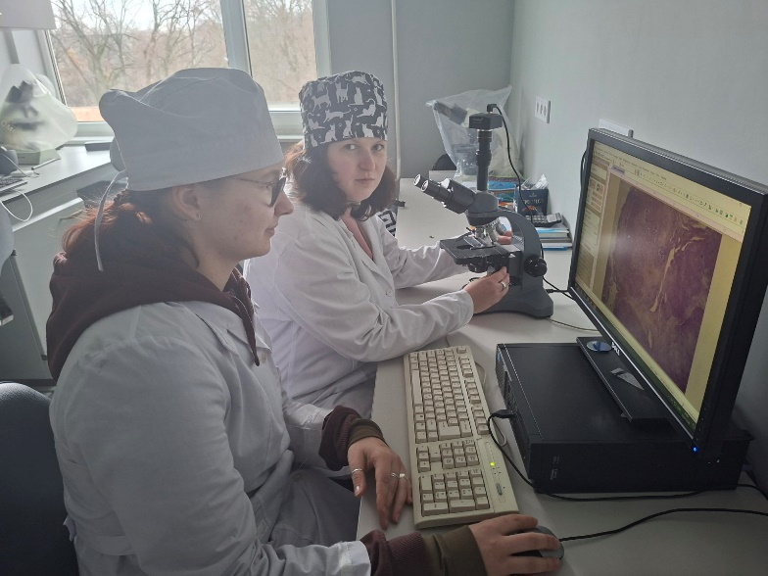

Slide 14
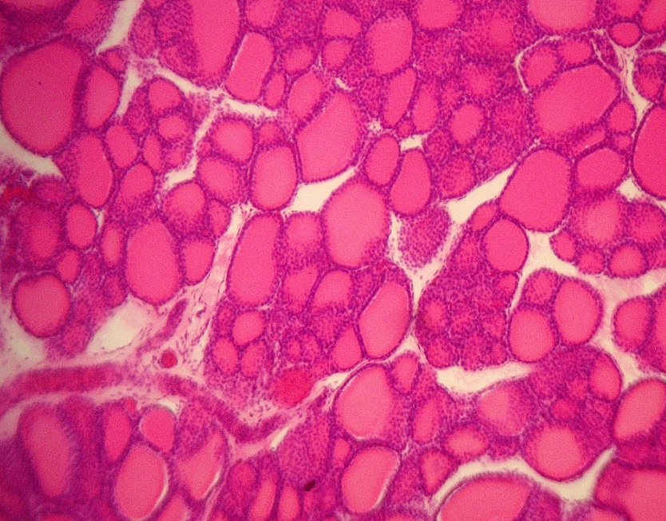
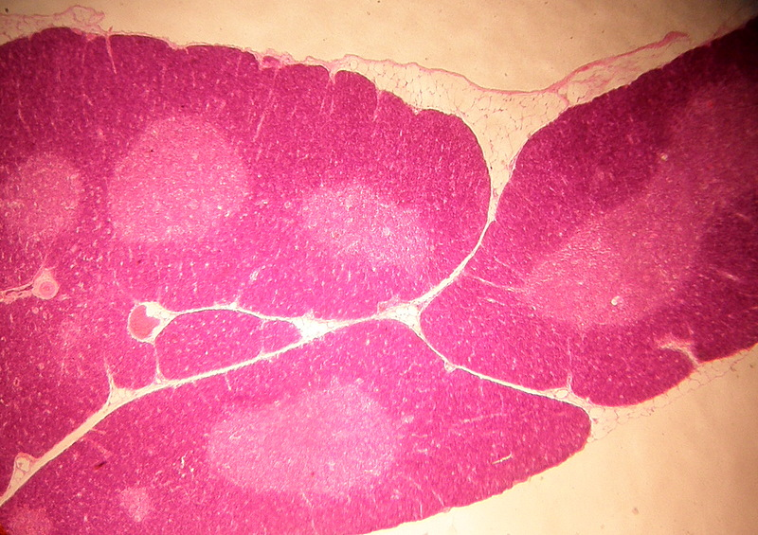
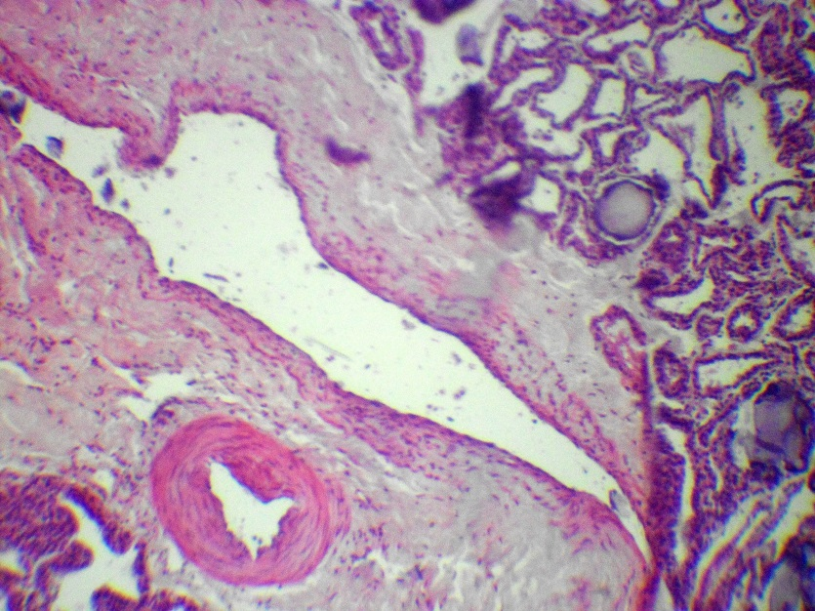
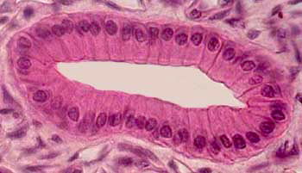
Мікроструктура тканин і органів

Slide 15
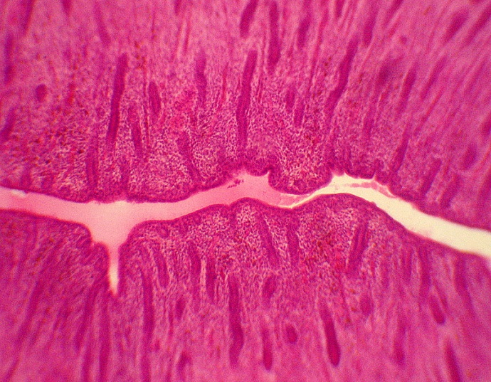
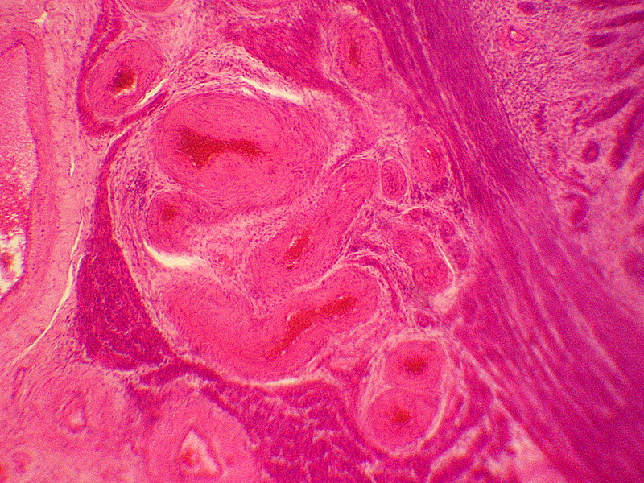
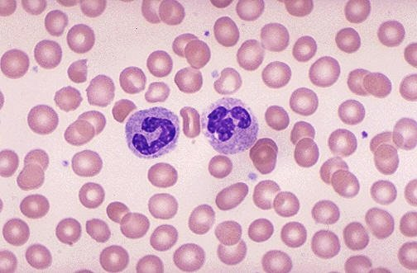
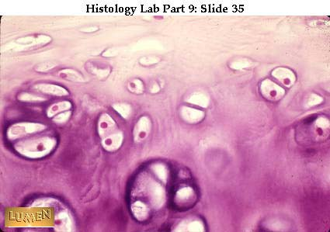
Мікроструктура тканин і органів

Slide 16
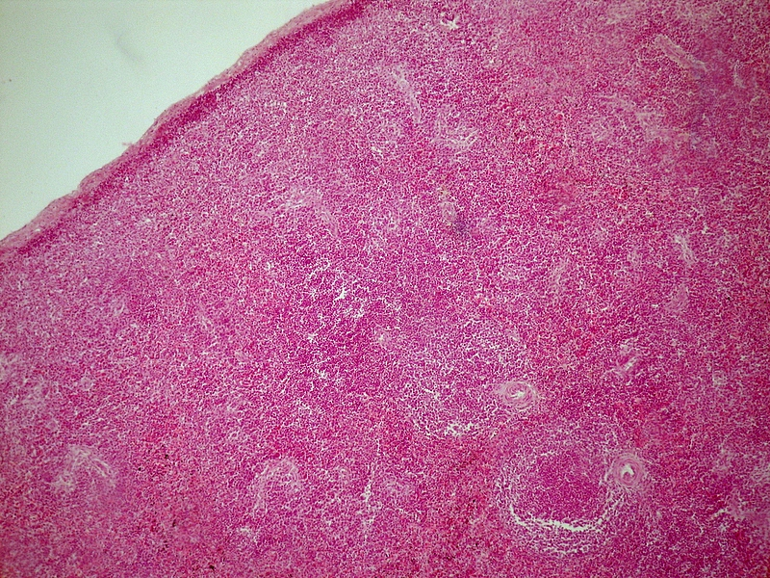
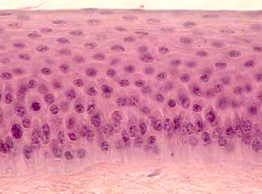
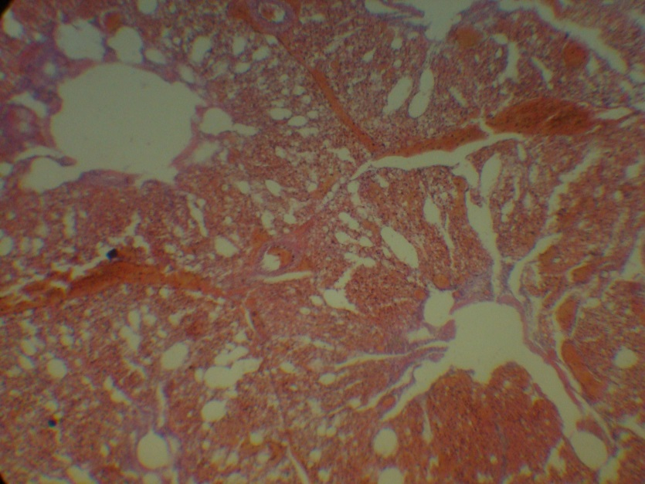
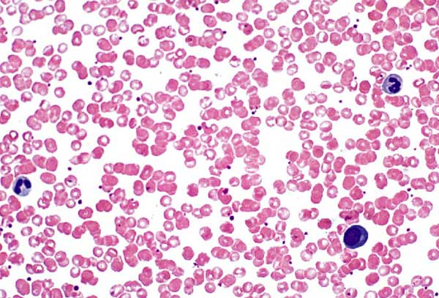
Мікроструктура тканин і органів

Slide 17
Звіт про роботу гуртка Гістології кафедри біоморфології хребетних ім. акад. В.Г. Касьяненка
Студентський науковий гурток Гістології кафедри біоморфології хребетних ім. акад. В.Г. Касьяненка факультету ветеринарної медицини НУБіП України є добровільним науковим об'єднанням студентів, утвореним з метою організації їх науково-дослідницької діяльності.
Студентський науковий гурток керується «Положенням про студентські наукові гуртки…» та планом роботи на рік. В кінці навчального року складається звіт про проведену роботу наукового гуртка.
У студентському науковому гуртку Гістології протягом звітного періоду займалося 19 студентів. Студенти-гуртківці проводили макроскопічні та мікроскопічні дослідження органів ссавців, птахів, амфібій та риб різних періодів пренатального і постнатального періодів онтогенезу. Вони вивчали особливості макроскопічної і мікроскопічної будови тканин і органів, використовуючи класичні морфологічні методи досліджень. Для проведення досліджень використовували науковий матеріал кафедри біоморфології хребетних ім. акад. В.Г. Касьяненка.
Студенти-гуртківці працювали з науковою літературою, вивчали методи підготовки посуду до лабораторних досліджень, методи відбору і фіксації матеріалу для гістологічних досліджень. Проводили морфометричні дослідження, заливали отриманий матеріал у парафін та виготовляли парафінові блоки. Виготовляли гістозрізи на мікротомі. Гістологічні зрізи зафарбовували за загальноприйнятими методами. Студенти-гуртківці проводять статистичну обробку та мікроскопічні досліджння.

Slide 18
Звіт про роботу гуртка Гістології кафедри біоморфології хребетних ім. акад. В.Г. Касьяненка
Студенти гуртківці підготували доповіді для виступу та подали до друку тези на міжнародні та всеукраїнські наукові конференції:
- 79 Міжнародна науково-практичної конференції: «Сучасні технології у тваринництві та рибництві: навколишнє середовище, виробництво продукції, екологічні проблеми», 23-24-квітня 2025 р.
Артюшенко М.Ю., Мазуркевич Т.А. Мікроструктура сім'яників собак
Волошенко В.В., Мазуркевич Т.А. Особливості мікроскопічної будови яєчників у собак
Гомела С.І., Стегней Ж.Г. Морфофункціональна характеристика стравоходу та його імунних утворень у перепелів
Дідик Т.М., Стегней Ж.Г. Морфологічні особливості органів дихання гусей
Матюніна Є., Стегней Ж.Г. Морфологія селезінки свині
Стегней С.М., Усенко С.І. Морфологія шлунку кози
Стегней С.М., Усенко С.І. Особливості будови шкіри щуки звичайної (esox lucius)
Познанська С.А., Дишлюк Н.В. Особливості будови головного мозку риб
Познанська С.А., Дишлюк Н.В. Морфологія спинного мозку риб

Slide 19
Звіт про роботу гуртка Гістології кафедри біоморфології хребетних ім. акад. В.Г. Касьяненка
Міжнародна наукова конференція «Єдине здоров’я-2025» присвяченої 105-річчю створення факультету ветеринарної медицини, НУБіП України, 18-19 вересня, 2025 р.
Марчук Є.Р., Стегней Ж.Г. Морфологія нирки кози
Мокіна Е.П., Стегней Ж.Г. Морфологія тимуса свині свійської
Сухина Л.Т., Стегней Ж.Г. Морфологічні особливості гепатопанкреаса коропа
Черешневська С. Стегней Ж.Г. Макро- і мікроструктура серця собаки
Стегней С.М., Усенко С.М. Морфофункціональні особливості тонкої кишки курей віком 30 діб
Варлигіна М. К., Усенко С.І. Морфологічні особливості будови привушної слинної залози домашньої кішки
Сушицька Є.П., Дишлюк Н.В. Біологічне значення апоптозу
Ковалівська А.В., Дишлюк Н.В. Історія створення клітинної теорії
Іванова О.Ю, Дишлюк Н.В. Походження, будова та функції лімфоцитів крові
Диптан А.Р., Дишлюк Н.В. Походження, будова та функції нейтрофілів крові
Шелест В.Ю., Дишлюк Н.В. Морфо-функціональні особливості плодових оболонок курчати
Міжнародна наукова конференція «Актуальні питання ветеринарної патології» приурочена 105-річчю ФВМ та 85-річчю д.вет.н., професора, заслуженого діяча науки і техніки України, академіка НААН України А. Й. Мазуркевича, НУБіП України, 02-03 жовтня, 2025 р.
Артюшенко М.Ю., Мазуркевич Т.А. Особливості мікроскопічної будови стінки серця у собак
Педан Т.В., Мазуркевич Т.А. Плацента собаки: будова, функції та патологія
Студіград К.В., Мазуркевич Т.А. Копито коня: морфофункціональні особливості та патогенез ламініту
Тарасенко М.М., Мазуркевич Т.А. Особливості капілярної сітки серця коня та її значення
Гуркайло В.С., Стегней Ж.Г. Морфологія піднижньощелепної слинної залози собаки
Стегней С.М., Усенко С.І. Морфологія гемолімфатичних вузлів свійських тварин

Slide 20
Звіт про роботу гуртка Гістології кафедри біоморфології хребетних ім. акад. В.Г. Касьяненка
Х Міжнародна науково-практична конференція викладачів і здобувачів вищої освіти, присвяченої 90-річчю кафедри фізіології, біохімії тварин і лабораторної діагностики «Актуальні аспекти біології тварин, ветеринарної медицини та ветеринарно-санітарної експертизи», Дніпровський державний аграрно-економічний університет м. Дніпро, 20-21 травня 2025 р.
Усенко С. І., Варлигіна М. К. Будова та функціональні особливості нирок собаки
Наукові читання 2025. Ветеринарна медицина і біорізноманіття в цифрову епоху: інновації, діагностика, захист. ХIІ щорічна Всеукраїнська науково-практична конференція науково-педагогічних працівників, аспірантів та магістрів, присвячена Дню науки в Україні, Поліський національний університет, 20 травня, 2025 р.
Усенко С. І., Варлигіна М. К. Морфологічні особливості печінки статевозрілих собак
Проводиться підготовка наукової роботи на тему: «Морфофункціональна характеристика органів травлення свійських качок» для участі у конкурсі студентських робіт.
В подальшому будуть проведення макроскопічних та мікроскопічних досліджень тканин та органів ссавців, птахів та риб різних періодів пренатального і постнатального періоду онтогенезу. Окрім загальноприйнятих методик будуть використані і спеціальні методи досліджень, а також проведені порівняльні гістологічні дослідження.

Slide 21
КАФЕДРА БІОМОРФОЛОГІЇ ХРЕБЕТНИХ ІМ. АКАД. В.Г. КАСЬЯНЕНКА Студентська наукова робота на тему МОРФОФУНКЦІОНАЛЬНА ХАРАКТЕРИСТИКА СТРАВОХІДНОГО МИГДАЛИКА ТА ІМУННИХ УТВОРЕНЬ ШЛУНКА ЦЕСАРКИ
Свєтлова Кіра Григорівна, 1 курс 6 група
Варлигіна Марія Костянтинівна, 2 курс 1 група
(науковий керівник доцент Стегней Ж.Г.,
доцент Усенко С.І.)

Slide 22
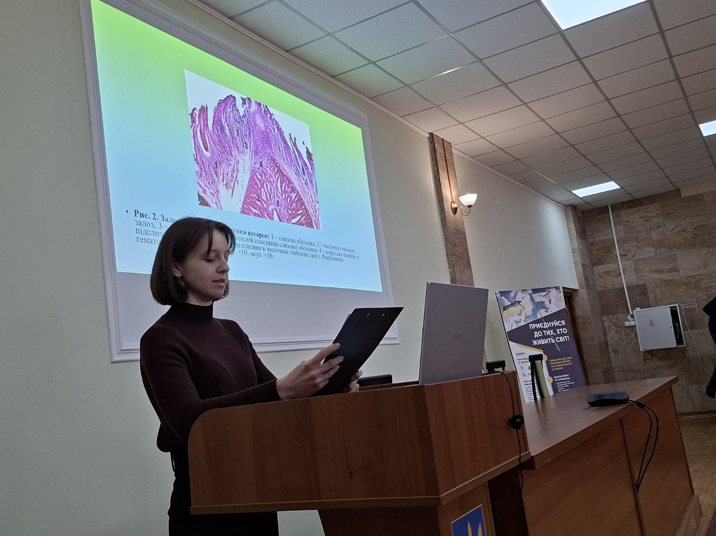
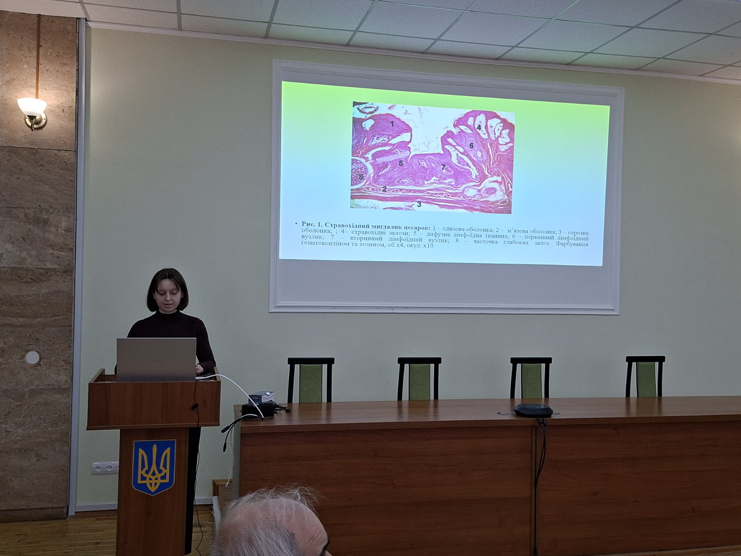

Slide 23




Slide 24
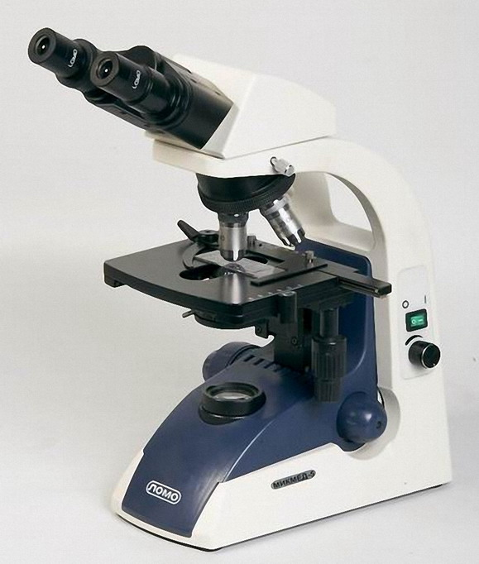
Студенти-гуртківці готують тези для участі у Всеукраїнських і Міжнародних конференціях
- Всеукраїнська науково-практична конференція НАУКОВІ ЧИТАННЯ–2026, присвячена Дню науки в Україні Благополуччя тварин і сталий розвиток тваринництва та аквакультури: наука, практика, освіта, м. Житомир
- Міжнародній науково-практичній конференції «Актуальні питання ветеринарної медицини: реалії та перспективи – 2026» Державний біотехнологічний університет
- Всеукраїнській науково-практичній конференції студентів, аспірантів і молодих вчених «Наукова молодь: теорія і практика ветеринарної медицини -2026»

Slide 25
Перспективи роботи студентського наукового гуртка Гістології
Проведення макроскопічних та мікроскопічних досліджень органів ссавців, птахів та риб різних періодів пренатального і постнатального періоду онтогенезу.
Використання крім загальноприйнятих методів спеціальних методів досліджень та проведення порівняльних гістологічних досліджень.

Slide 26
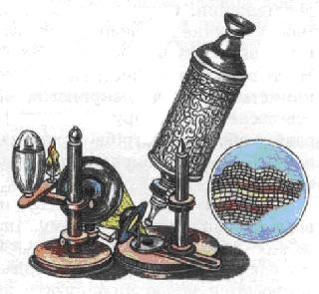
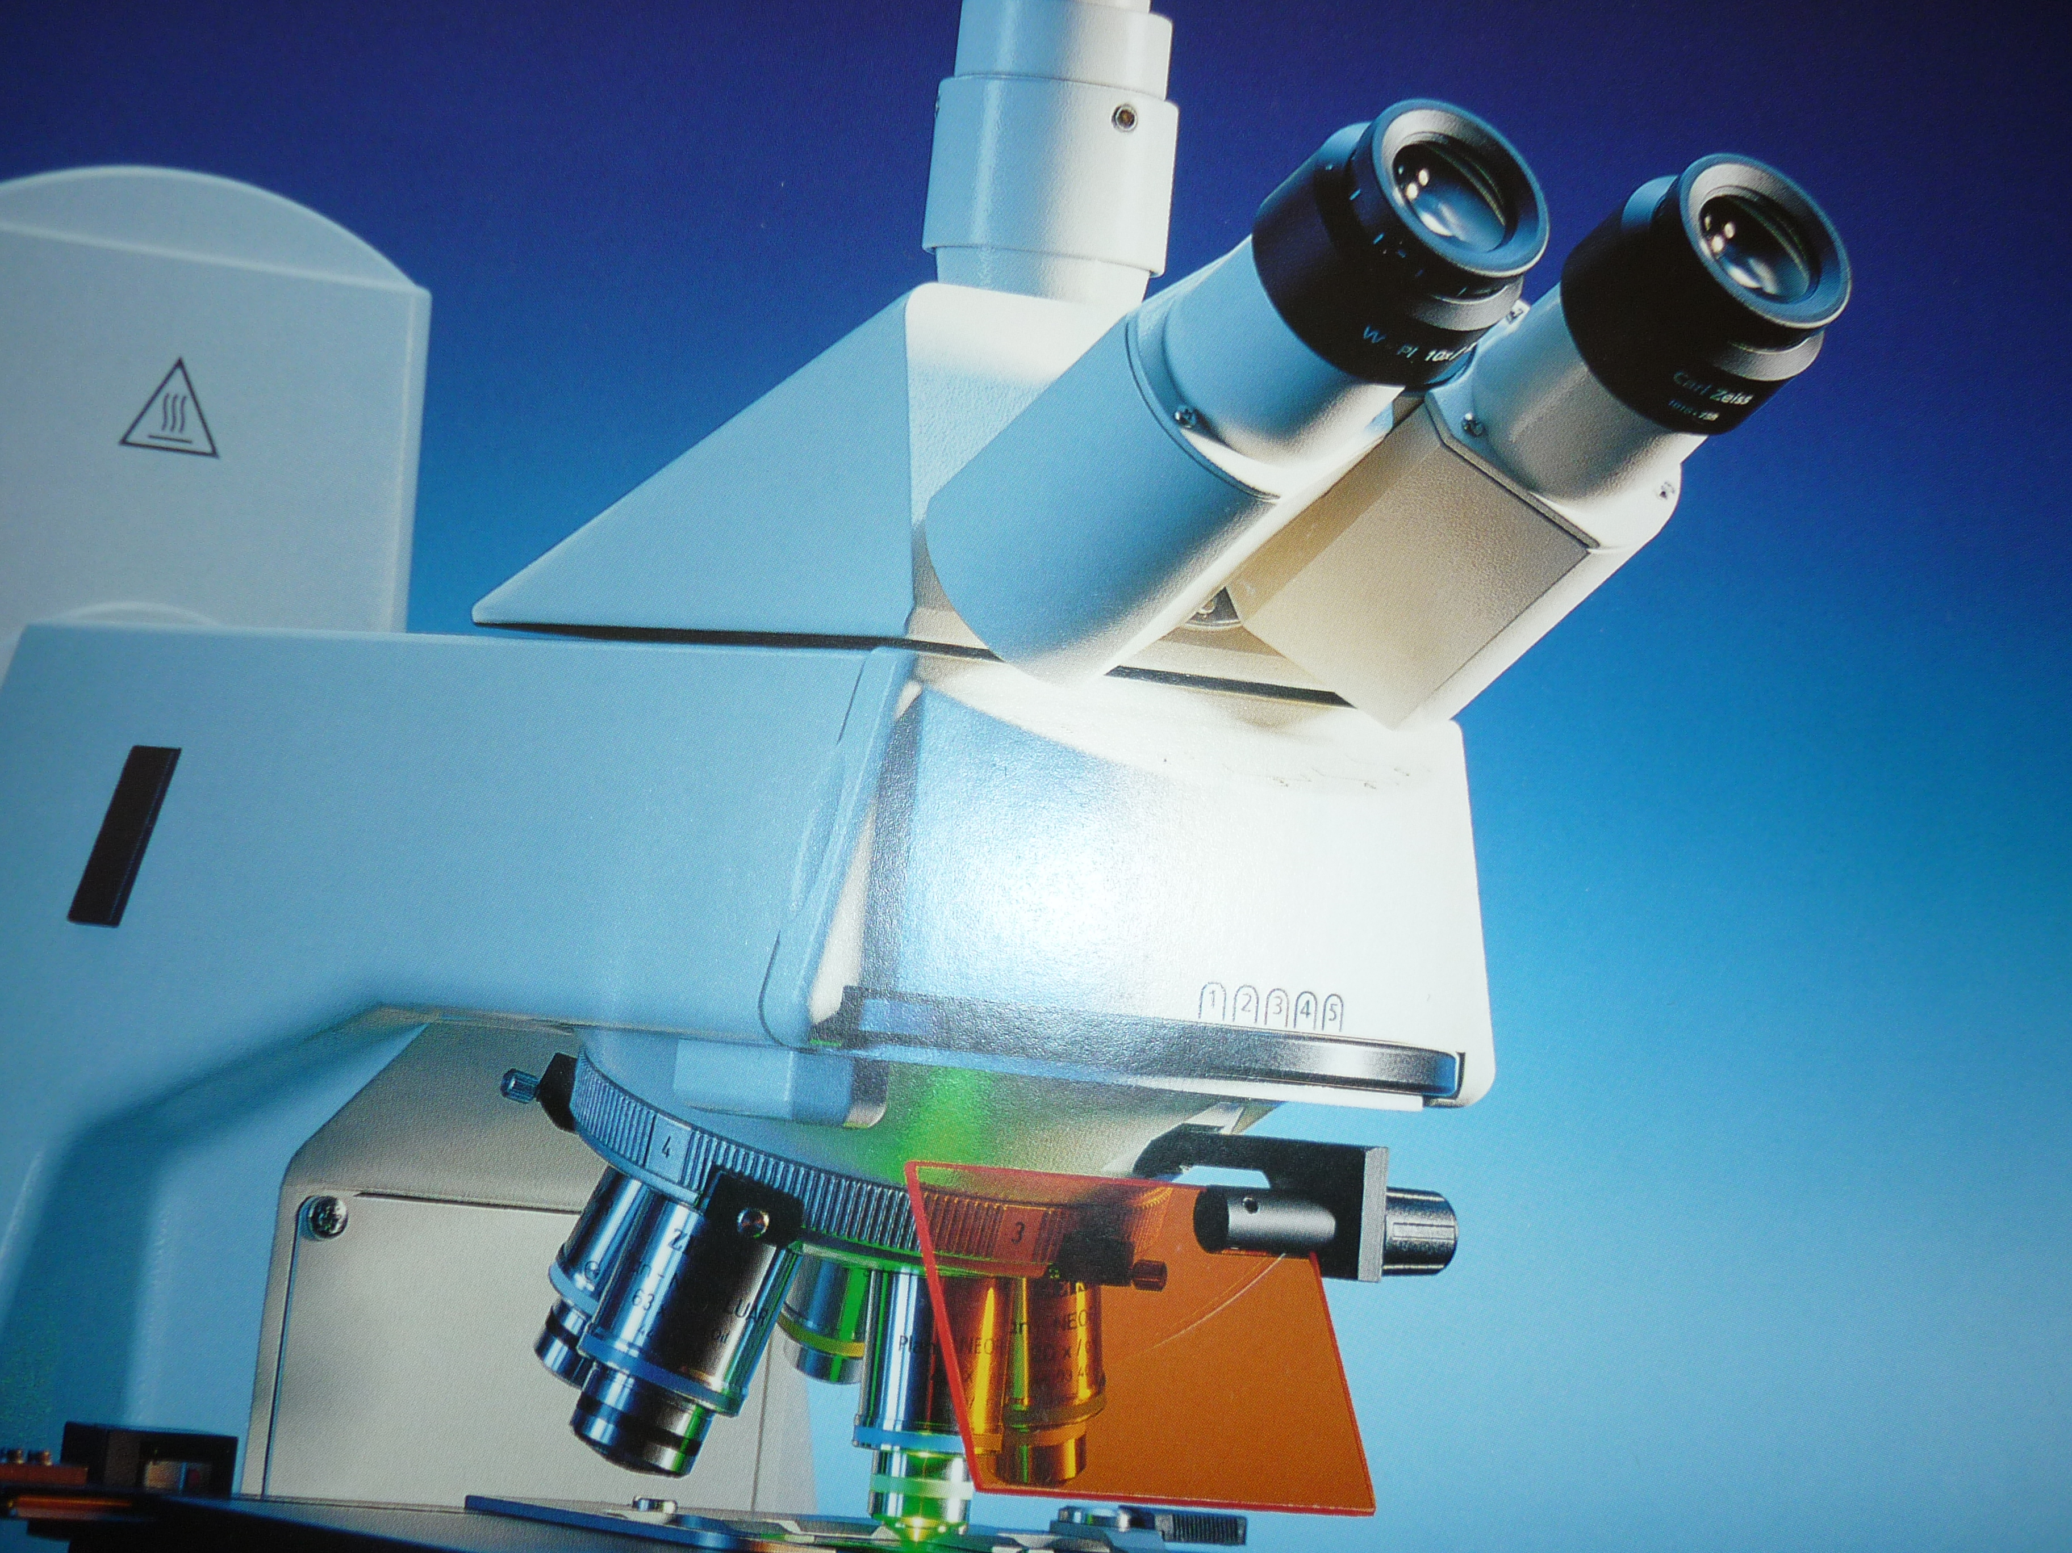
Дякую за увагу!

